Slide 1
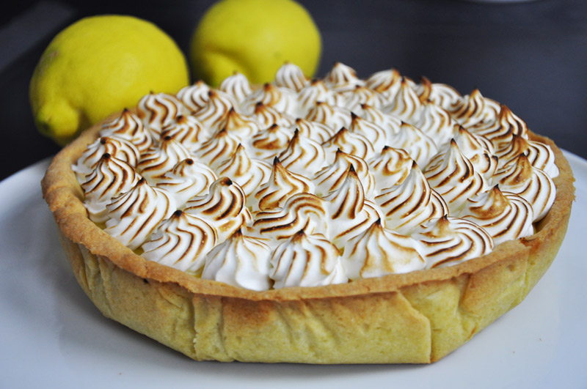
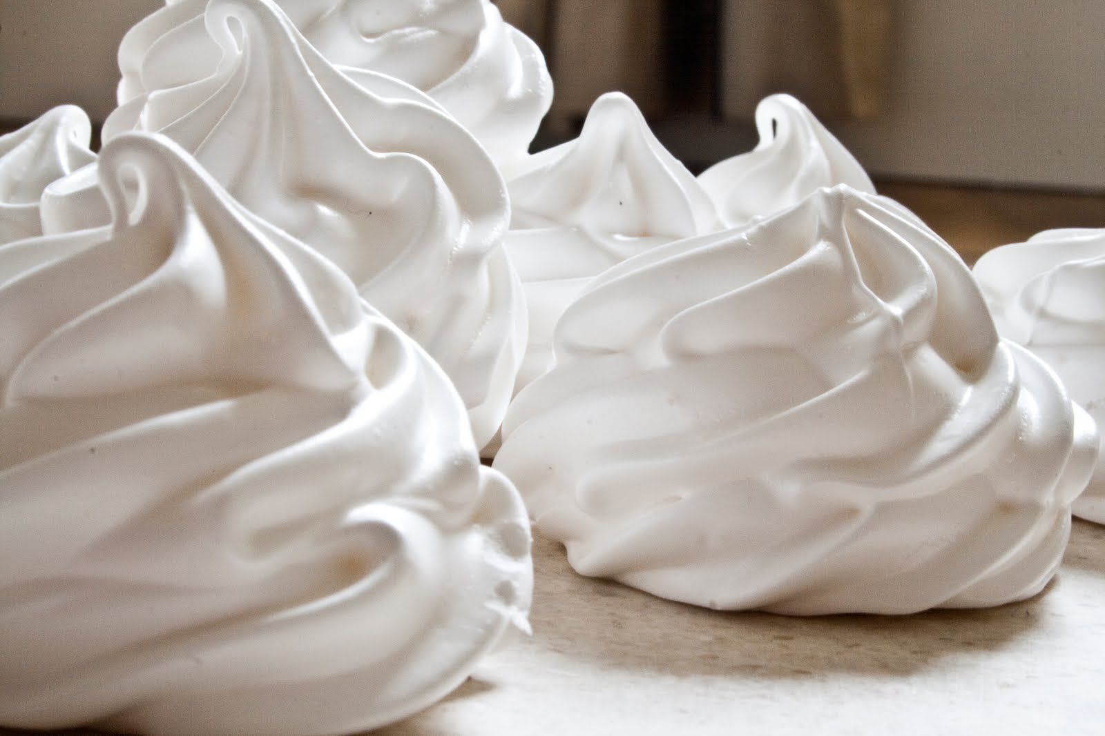
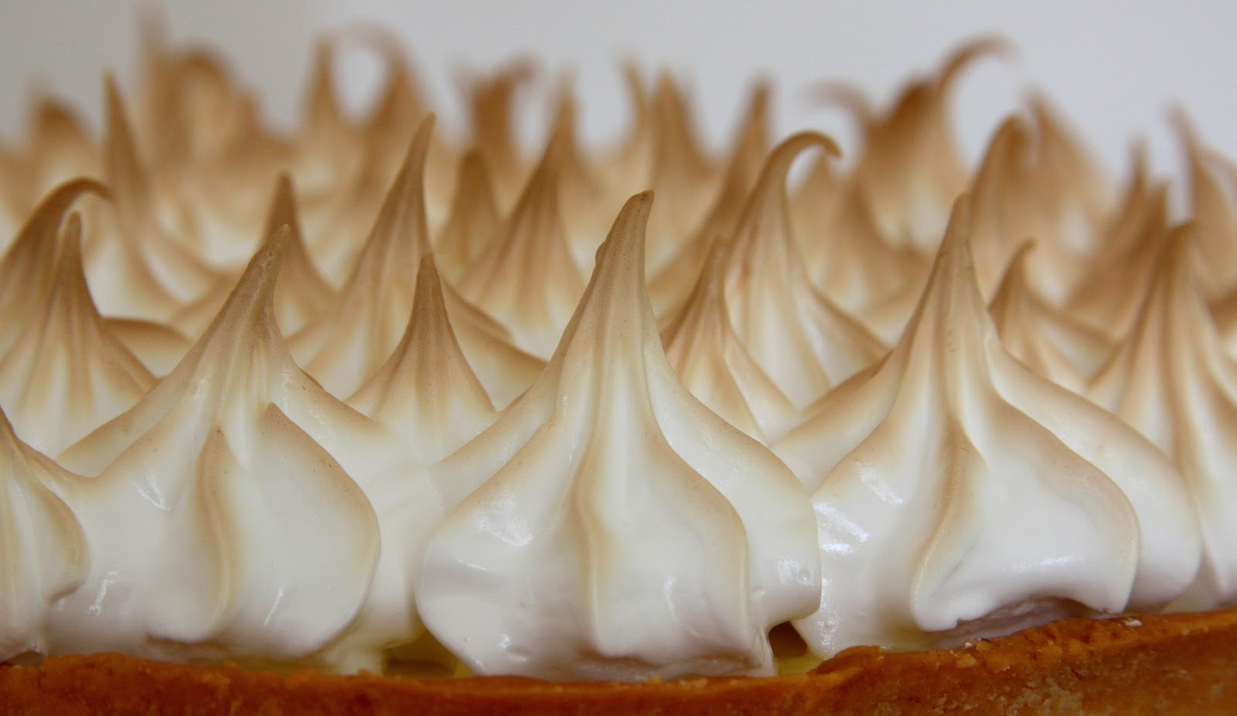
Meringages
Cardinaux Yan

Slide 2
Définition
Les meringages sont préparés uniquement avec du blanc d’œuf et du sucre, avec éventuellement un peu d’amidon
La composition dépend du but auquel l’appareil est destiné
Plus on ajoute de sucre à l’appareil, plus compact et plus saturé sera le meringage
Une fois totalement cuite ou séchée, la masse devient dure
Si on dresse l’appareil sur du papier cuisson, seule la partie extérieure de l’appareil est cuite et colorée, alors que l’intérieur reste tendre et humide

Slide 3
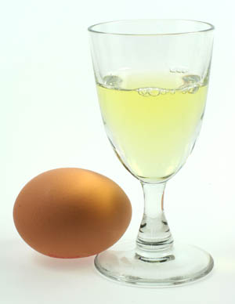
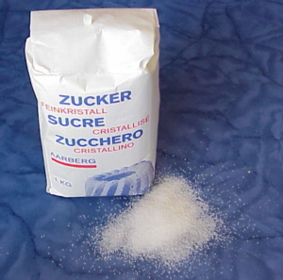
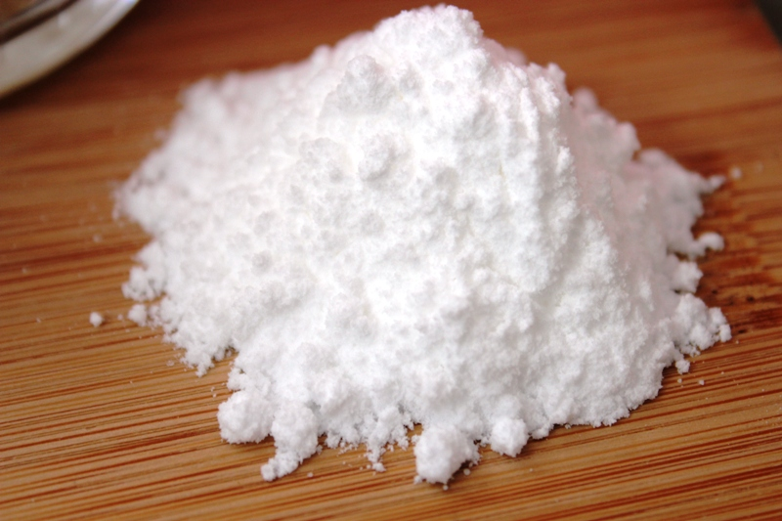
Ingrédients
Denrées | Remarques et utilisations
Blanc d’oeuf | Il convient d’utiliser du blanc d’œuf frais
Sucre | Sucre cristallisé fin et aussi du sucre glace pour les recettes spéciales

Slide 4
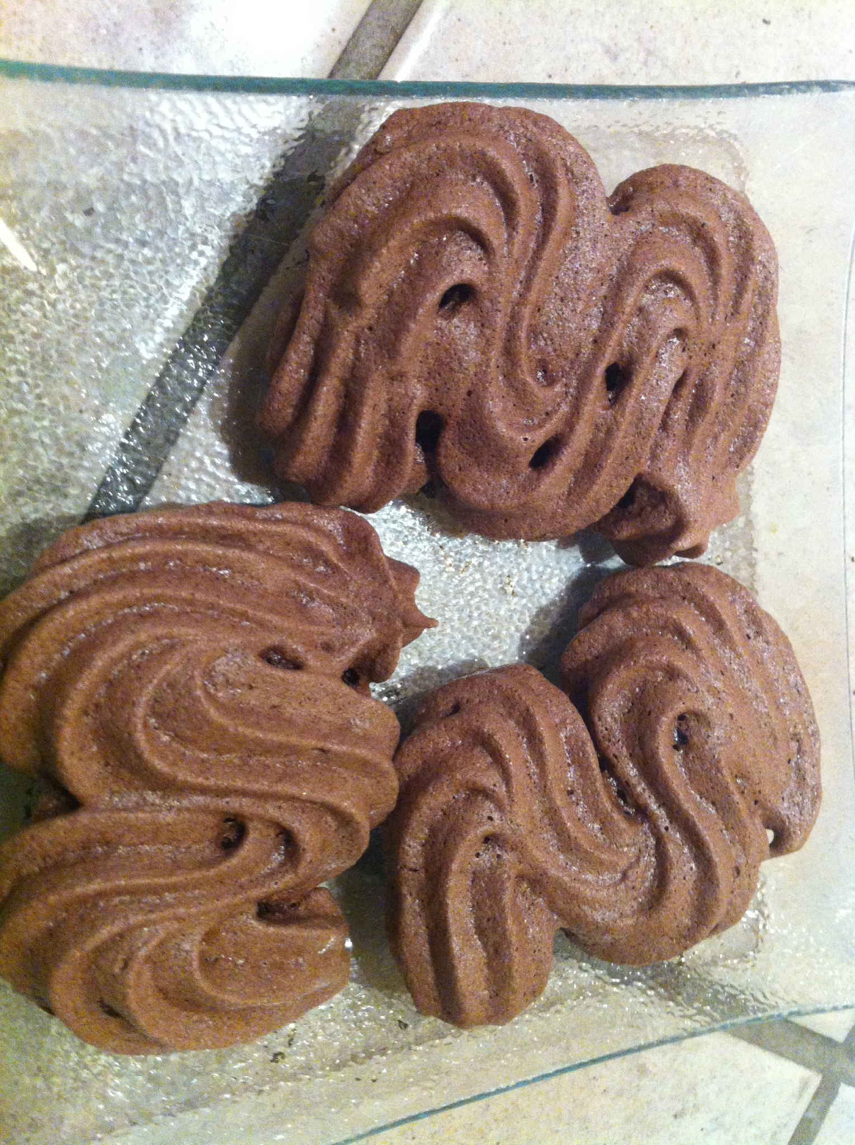
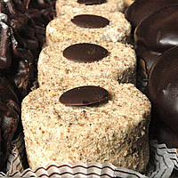
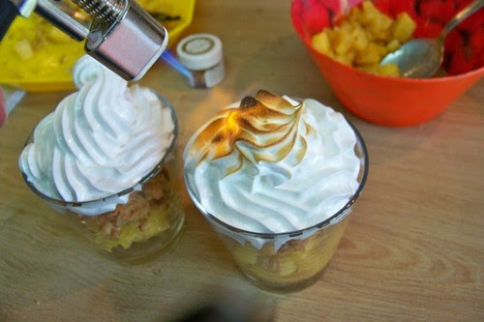
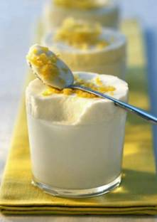
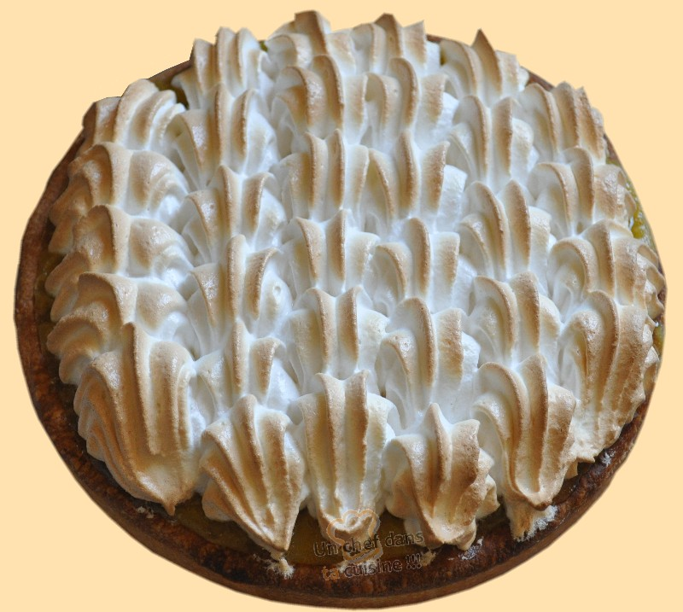
3 types de meringages
 | Meringage à froid / Meringage simple | Meringage à chaud / Meringage espagnol / Meringage Suisse | Meringage à l’italienne
Utilisations | Meringues / Meringage pour tartes aux fruits / Coques pour tartelettes / Fonds de tourtes / Masse à japonais / Décorations | Caraméliser / Mousses glacées | Préparé avec du sucre cuit S au chocolat
Préparation | Battre les blancs d’œufs en neige avec la 1ère partie du sucre Ajouter lentement la 2ème partie du sucre Incorporer le reste du sucre aux blancs d’œufs en neige Dresser les meringues au moyen du sac à dresser Cuire au four, resp. sécher | Chauffer le blanc d’œuf et le sucre glace au bain-marie Monter les blancs d’œufs en neige Continuer à travailler selon l’usage prévu | Dissoudre une partie du sucre dans l’eau et cuire entre 115 et 122°C Monter le blanc d’œuf en neige avec le reste du sucre Ajouter le sucre chaud à l’appareil en un mince filet Continuer à travailler le mélange
Conseils | On peut aussi cuire ou sécher les meringues pendant la nuit, dans un four éteint (par chaleur décroissante) avec la chaleur restante N’utiliser que des ustensiles parfaitement propres et exempts de graisse N’utiliser que du blanc d’œuf de qualité irréprochable Monter les blancs d’œufs en neige de manière optimale
Sources d’erreur | Masse collante : blanc d’œuf taché (du jaune dans le blanc) / ustensiles pas parfaitement propres / ajouté le sucre trop tôt / ou en trop grande quantité / incorporé trop vigoureusement

